Slide 1





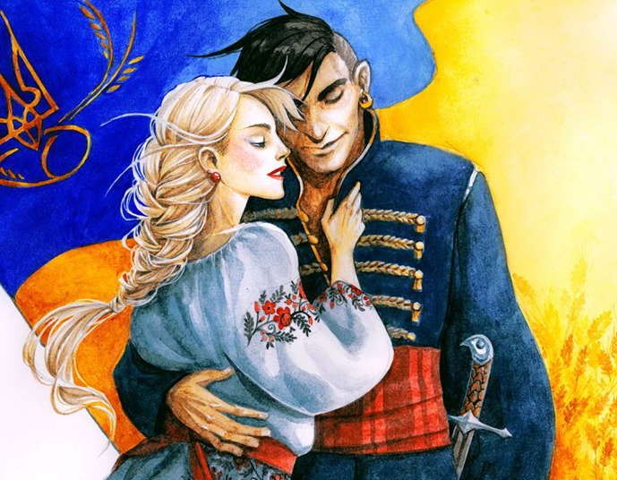
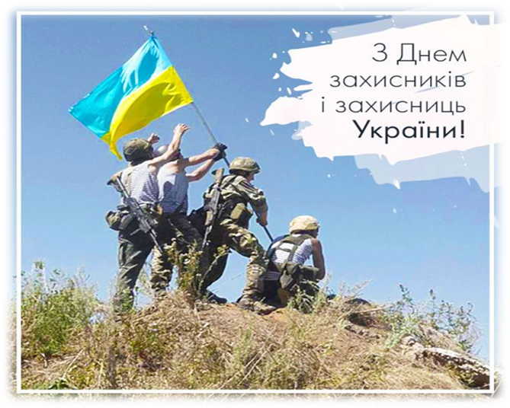

ВАРТОВІ
СВОБОДИ

Slide 2
Жовтень – місяць, коли українці вшановують захисників та захисниць країни, які вже понад десятий рік дають відсіч російській агресії. В Україні триває повномасштабна війна, і вшанувати подвиг військових, волонтерів та медиків зараз особливо важливо. Тільки завдяки їм наша Батьківщина зберігає свою незалежність.
Дата 1 жовтня вибрана не випадково: цього дня відзначається християнське свято Покрови Пресвятої Богородиці, а у 1999 році встановлений і День українського козацтва.
З давніх-давен Богородиця була покровителькою українського козацтва й усіх українських збройних формувань. Саме на свято Покрови в Україні відбувалася Велика рада, на якій обирали гетьмана і визначали, як козацтву жити далі. Образ козака як українського лицаря і захисника рідної землі близький кожному українцю.
Вже у ХХ столітті козацькі традиції боротьби за незалежність України наслідували вояки Армії Української Народної Республіки та Української повстанської армії. І не випадково днем офіційного створення УПА було обрано свято Покрови. Таким чином, цілком логічно, що цього дня давнє героїчне минуле України поєдналося з героїчним теперішнім.
Ми дякуємо всім, хто сьогодні стоїть на сторожі нашої незалежності, і тим, хто в різні часи боровся за свободу України. Ваш подвиг – це приклад відваги, стійкості та незламної віри.
Виноградівська центральна публічна бібліотека пропонує віртуальну виставку «Вартові свободи», яка об’єднує книги про героїв минулого й сучасності, історію боротьби українського народу та силу нашої культури.
Запрошуємо до перегляду і читання — адже слово теж стає зброєю, коли йдеться про правду й пам’ять.

Slide 3


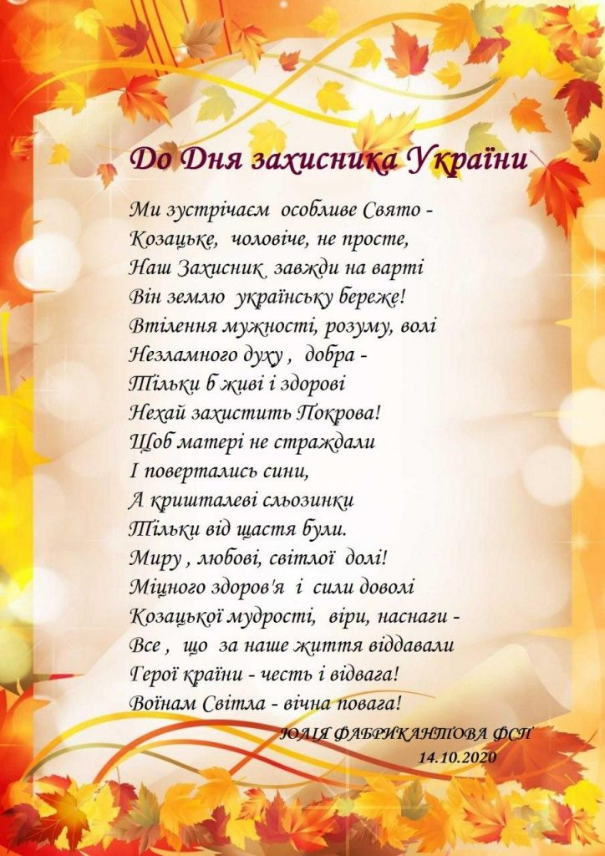


Slide 4


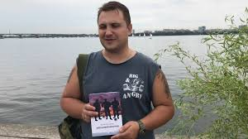

Паламарчук Василь. «Військовий непотріб»
З перших рядків книга захоплює, занурює у світ подій і вражень, які автор, військовослужбовець 28-ї ОМБр та учасник бойових дій, прожив насправді. Прості, ясні описи, розмови без прикрас і цензури допоможуть комусь із читачів уявити, а комусь знову згадати, що війна – це не тільки постріли, вибухи та руйнування, це важкий побут, непрості стосунки та різні емоції- сміх і сльози людей, які так чи інакше причетні до кожного з оповідань

Slide 5




Положій Євген. «Іловайськ»
"Іловайськ" - книга про мужність неймовірний героїзм і людяність українських солдат і офіцерів, бійців добровольчих батальйонів, батальйонів тероборони, всіх тих, хто опиняється в кінці серпня 2014 року в "Іловайському котлі", що став найбільшою поразкою української армії в ході війни на сході. Це чесна книга про війну, яка, як відомо, нікого ще не зробила краще, натомість, серед крові, вогню та заліза люди залишаються людьми.

Slide 6

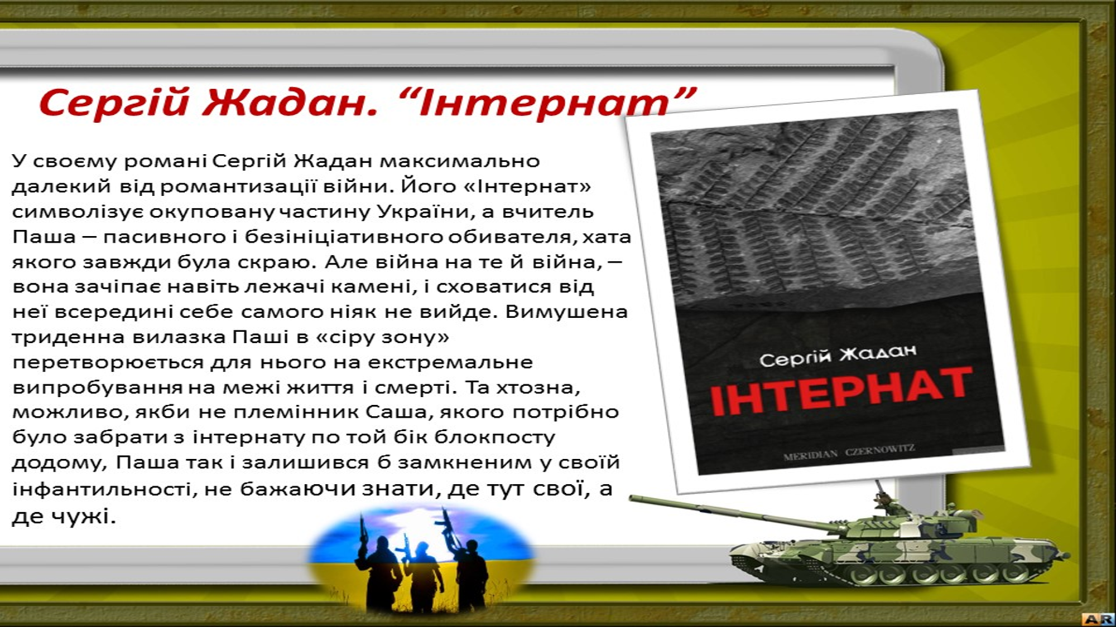
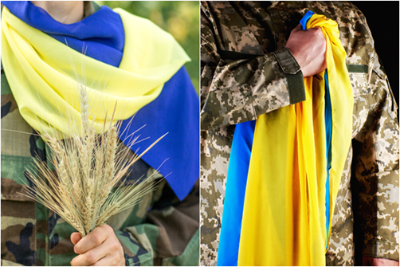

Slide 7


Slide 8



Slide 9




Slide 10



Slide 11





Slide 12
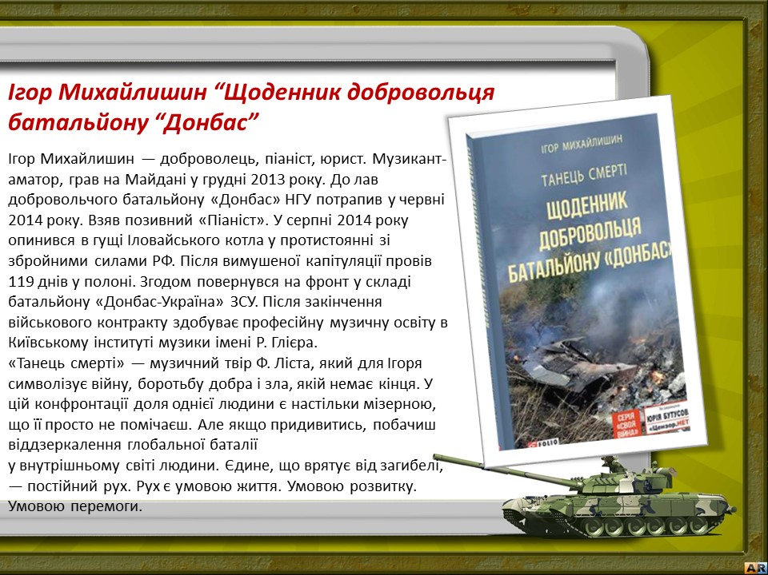



Slide 13



